Slide 1
CSUA_040_1
NO.7信令系统（1）
V0410
中兴通讯学院

Slide 2
课程内容：
No.7基本概念
消息传递部分MTP
No.7信令网

Slide 3
一、No.7基本概念

Slide 4
一、No.7基本概念
两个问题：
什么是信令？
什么是七号信令方式？

Slide 5
一、No.7基本概念
1、信令
信令是通信系统中不同设备之间交换的信息、
控制通信设备动作的信号。
2、信令方式
信令方式是有关信令传递和处理的协议和规范。
信令传递方式要遵守一定的约束、协议和规范。

Slide 6
一、No.7基本概念
3、信令分类
用户线信令
按工作区域分：
局 间 信 令
随 路 信 令
按传递途径分：
共 路 信 令
七号信令是局间共路信令。

Slide 7
一、No.7基本概念
4、七号信令的特点
A. 信道利用率高
B. 信令传递速度快
C. 信令消息容量大
D. 信令网和通信网分离
E. 便于扩充新的信令规范

Slide 8

5、No.7信令系统结构
一、No.7基本概念
INAP
OMAP
MAP
INAP：智能网应用部分
OSI-7
ISUP
TUP
MAP： 移动应用部分
TCAP
OMAP：操作维护应用部分
OSI-4~6
TCAP：事务能力应用部分
SCCP：信令连接控制部分
OSI-3
SCCP
ISUP：ISDN用户部分
MTP-3
TUP：电话用户部分
MTP1：消息传递部分1
OSI-2
MTP-2
MTP2：消息传递部分2
OSI-1
MTP-1
MTP3：消息传递部分3

Slide 9
一、No.7基本概念
英文缩写
MTP: Message Transfer Part
SCCP: Signaling Connection Control Part
TCAP: Transaction Capabilities Application Part
TUP: Telephone User Part
ISUP: ISDN User Part
MAP: Mobile Application Part
OMAP: Operations, Maintenance and Administration Part
INAP: Intelligent Network Application Part

Slide 10
一、No.7基本概念
逻辑通道
第四级L4
用户级
用户级
逻辑通道
第三级L3
网络级
网络级
逻辑通道
第二级L2
链路级
链路级
物理通道
第一级L1
物理级
物理级

Slide 11
一、No.7基本概念
6、七号信令消息结构
在No.7信令系统中，所有的消息都是以信令单元的形式发送。
七号信令单元可分为以下三类：
1）填充信号单元（FISU）
2）链路状态信号单元（LSSU）
3）消息信号单元（MSU）

Slide 12
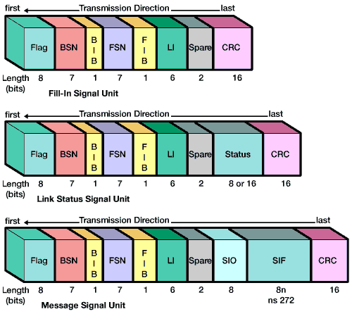
一、No.7基本概念

Slide 13
一、No.7基本概念
F (Flag)
F信号单元定界标志，
码型为：01111110
01111110
False flag
01111110
F?
F
F
01111110
F
F
F
010111110
F

Slide 14
一、No.7基本概念
FSN BSN FIB BIB
SPA
F
CK
LI
FIB
FSN
BIB
BSN
F
SPB
F
BSN
BIB
FSN
FIB
LI
CK
F
FIB
FSN
BIB
BSN
BSN
BIB
FSN
FIB
1
0 1 0 0
0 0 1 0
1
2
1 0 2 0
0 2 0 1
2
3
1 0 3 0
0 3 0 2
CK
error
4
0 4 0 3
BIB
reverse
5
。。。
2 1 4 0
0 5 0 3
1 3 0 4
3
Notes:
FIB:forward sequence number
FIB: forward indication bit
BSN:backward sequence number
BIB: backward indication bit

Slide 15
一、No.7基本概念
LI（ Length Indication ）
信号单元长度指示码，用以指示LI和CK之间的八位位组数目。
  LI 值 信令单元类型
  0 FISU
  1-2 LSSU
  3-63 MSU
在消息信号单元中, 信令信息字节多于 62个时，长度指示码为63。

Slide 16
一、No.7基本概念
  1）填充信号单元 (FISU)：
  FISU是不含任何信息的空信号。
      当没有其他信号单元需要传送时，将传送FISU，用于保持信令链路同步，所以也称同步信号单元。
F
CK
LI
FIB
FSN
BIB
BSN
F
LI＝0
The first transmitted bit

Slide 17
一、No.7基本概念
  2）链路状态信号单元 (LSSU)
    LSSU是传送链路状态的信号单元。
    链路状态由SF字段指示。
F
CK
SF
LI
FIB
FSN
BIB
BSN
F
Note: SF---- Status Field
The first transmitted bit
LI＝1~2

Slide 18
一、No.7基本概念
  3）消息信号单元 (MSU)
    MSU是真正携带消息的信号单元，消息包含在SIO 和SIF字段中。
F
CK
SIF
SIO
LI
FIB
FSN
BIB
BSN
F
63 > LI>2
The first transmitted bit

Slide 19
一、No.7基本概念
业务信息字节SIO（ Service Information Octet ）
业务信息字节包括子业务字段SSF和业务指示语SI 。
SSF SI
F
CK
SIF
SIO
LI
FIB
FSN
BIB
BSN
F
8 16 8n(n≥2) 8 2 6 1 7 1 7 8
The first transmitted bit
DCBA
DCBA
Sub-Service
Field
Service
Indicator

Slide 20
一、No.7基本概念
子业务字段SSF：
包括指示码 (bits C and D) 和两位备用比特 (bits A and B). 网络指示码分配如下:
bit:
DC
00 国际网络
  01 国际备用
  10 国内网络
    11 国内备用

Slide 21
一、No.7基本概念
  业务指示语 SI：
  DCBA
0000 信令网络管理消息
0001 信令网络测试和维护消息
    0011 SCCP
    0100 电话用户部分 (TUP)
    0101 ISDN 用户部分 (ISUP)
    0110 数据用户部分
    0111 DUT用户部分
    为MTP 测试用户部分备用
    其他 备用

Slide 22
一、No.7基本概念
信令信息字段 SIF（ Service Information Octet ）
SIF由两部分组成：
路由标记和信号信息。
路由标记：
SLS OPC DPC
4
14/24
14/24

Slide 23
二、消息传递部分MTP

Slide 24
二、消息传递部分MTP
  1. MTP1（信令数据链路层）
    功能：定义数据链路的物理、电气和功能特性以及链路接入方法，为信令链路提供一个信息载体。
    信令链路是由两个数据信道组成的信令传输双向通路，在数据传输环境中, 信令数据链路通常为64kbit/s的数字通路。

Slide 25
二、消息传递部分MTP
  2.MTP2（信令链路功能级）
  功能：定义信令消息沿信令数据链路传送的功能和过程，与MTP1共同完成点对点信令消息的可靠传输。MTP2完成的功能包括：
      信号单元的定界和定位
      信号单元的差错检测
      通过重发机制实现信号单元的差错校正
      通过信号单元差错率监视检测信令链路故障
      故障信令链路的恢复过程
      信令链路流量控制

Slide 26
二、消息传递部分MTP
  3. MTP3 (信令网功能级)
  信令网管理功能分两大类：
  1）信令消息处理功能
    消息鉴别；消息分配；消息编路。
    2）信令网管理功能
    信令业务管理；信令编路管理；信令链路管理。

Slide 27
二、消息传递部分MTP
  信令消息处理功能
MTP3
SCCP, TUP, ISUP, DUP
MTP2
SI
MDT
DPC=own SPC
MDC
DPC≠own SPC
MRT
DPC&SLS
MDC: Message Discrimination
MDT: Message Distribution
MRT: Message Routing

Slide 28
二、消息传递部分MTP
信令网关与NO.7系统四个功能级的对应关系
2048kb/s
NET
NET
MP
STB
DT
传输系统
DT
STB
MP
半固定连接
64kb/s
Level 1
Level 2
信号链路
Level 3
消息传输部分
Level 4

Slide 29
二、消息传递部分MTP
信令网关与NO.7系统四个功能级的对应关系
No.7 DTI板——————MTP1
No.7信令板——————MTP2
MP工控机——————MTP3
MP工控机——————U P

Slide 30
三、No.7信令网

Slide 31
1、信令网基本概念
三、No.7信令网
  信令网是逻辑上独立于通信网、专门用于传送信令的网络。
  信令网由信令点SP、信令转接点STP和信令链路Link组成。

Slide 32
三、No.7信令网
  1）信令点 SP
信令系统中用于接收和发送信令消息的节点。
2) 信令点编码SPC
主信令区编码
分信令区编码
信令点编码
8
8
8

Slide 33
三、No.7信令网
      OPC(Originating Point Code)
      DPC(Destination Point Code)
OPC=2-2-2
DPC=3-3-3
A
B
OPC=3-3-3
DPC=2-2-2
SPC=2-2-2
SPC=3-3-3
      OPC和DPC是相对的，而SPC是绝对的。

Slide 34
三、No.7信令网
  3）信令转接点 STP
将信令消息从一条信令链路转移到另一条信令链路的信令点。
语音信道
A
B
SP A
信令链路
SP B
2_2_2
3_3_3
C
STP
8_8_5

Slide 35
三、No.7信令网
  4）信令链路 Signaling Link
  连接一个信令点到另一个信令点的信令消息通道。
  5）信令链路组 Signaling Link Set
  两信令点间若干条特性相同的信令链路的集合。
  6）信令路由 Signaling Route
  从起源信令点到达目的地信令点所经过的预先确定的信令消息传送路径。通常两信令点间若干信令链路群组成路由，分正常路由和迂回路由。

Slide 36

三、No.7信令网
路由组
路由 3
链路组 2
路由 1
链路
链路组 1
路由 2

Slide 37
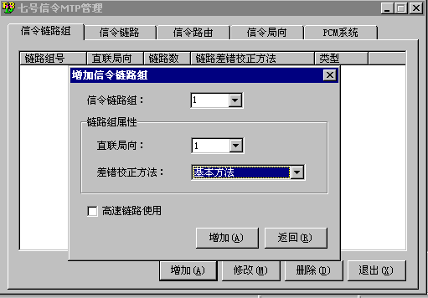
三、No.7信令网

Slide 38
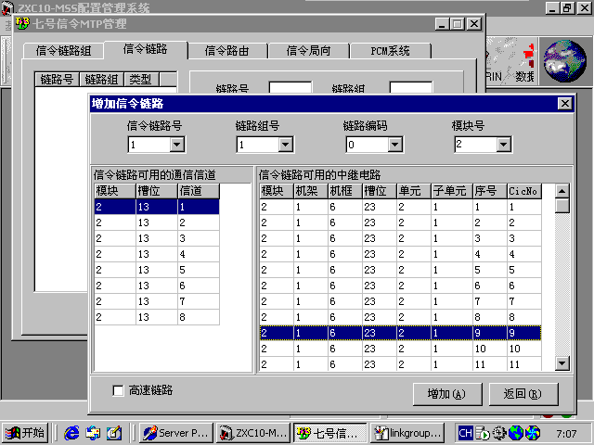
三、No.7信令网

Slide 39
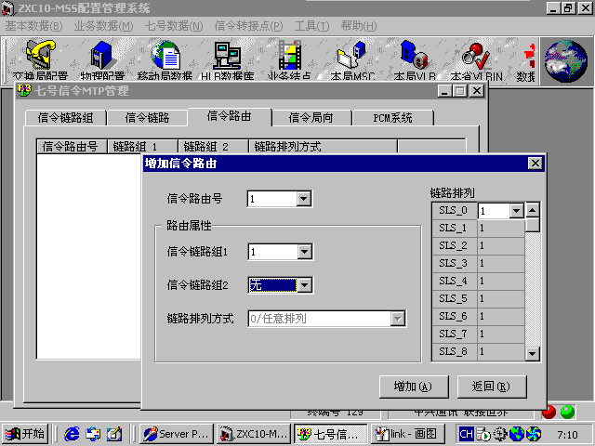
三、No.7信令网

Slide 40
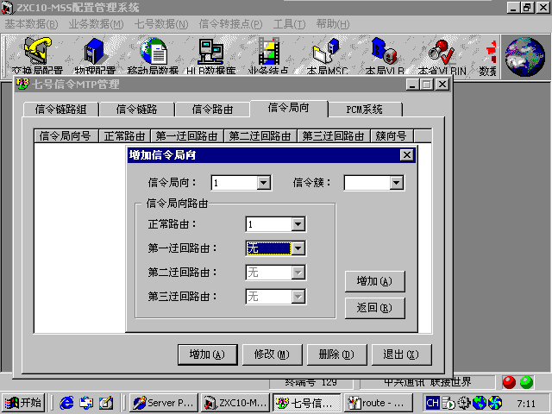
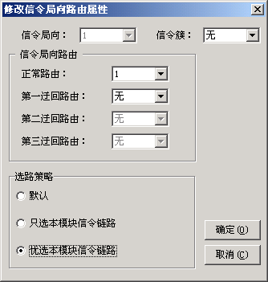
三、No.7信令网

Slide 41
2.信令模式：
三、No.7信令网
  1）直联式
  在这种方式中, 两个相邻的信令点（SP）直接相连，信令消息通过直接相连的链路传递。如图:
话音通道
A
B
信令链路

Slide 42
三、No.7信令网
  2）非直联式
    如图，A和B间的信令消息根据当前的网络状态经过某几条信令链路转接，转接点是任选的。
    不同时刻，共路信令的消息路由将经过不同的路径。
话音通道
A
B
信令链路

Slide 43
三、No.7信令网
  3）准直联式
    这是非直联的一个特例。交换机A和B间无直达的信
    令链路，通过预定的路径传递信令消息。
话音通道
A
B
SP
信令通道
SP
C
STP

Slide 44
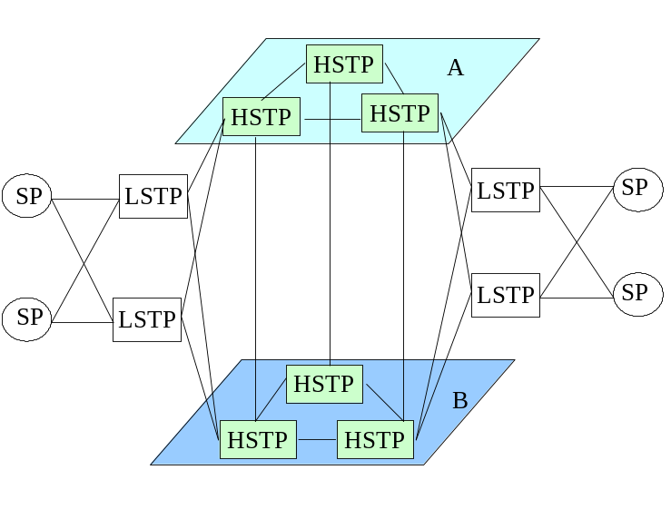
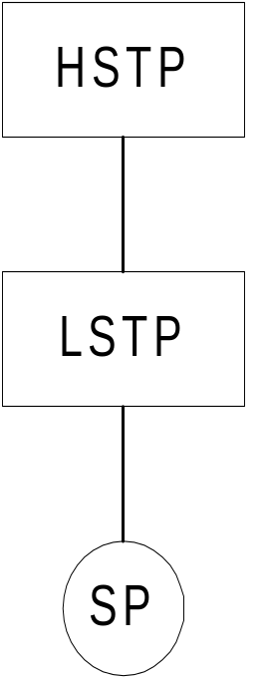
三、No.7信令网
3. 中国七号信令网结构：

Slide 45
三、No.7信令网
联通七号信令网络结构：
天津、河北
山西、内蒙
吉林、
黑龙江
新疆、宁夏
甘肃、青海
北京
济南
沈阳
西安
杭州
网 状 网
成都
上海
重庆、贵州
云南、西藏
南京
广州
武汉
江西、安徽
福建
广西
海南
湖南
河南

